Slide 1
Модуль керування сховищем даних автоматизованої навчальної системи з урахуванням динаміки формування вмінь
НАЦІОНАЛЬНИЙ ТЕХНІЧНИЙ УНІВЕРСИТЕТ УКРАЇНИ
«КИЇВСЬКИЙ ПОЛІТЕХНІЧНИЙ ІНСТИТУТ»
Розробив: студент 4-го курсу ТЕФ, гр. ТВ-11,
Богданов Анатолій Валерійович
Науковий керівник:
к.т.н., доц. Титенко С. В.

Slide 2
Актуальність роботи
Теорія і практика навчання придбали чимало методів, форм і засобів здійснення навчального процесу. Разом з тим, в сучасних умовах змін на ринку праці, інформатизації та зростання темпу розвитку суспільства однією з ключових вимог до випускників стає наявність у них здатності адаптуватися до мінливих в країні та світі умов. Це призвело до швидкого старіння традиційної системи навчання. Технології побудови автоматизованих навчальних систем мають потенціал відповісти на такий суспільний виклик, надавши зручні механізми доступу користувачів до затребуваної професійної інформації і забезпечивши підтримку індивідуалізованого навчання.

Slide 3
Мета роботи
Розробити модуль для автоматизованої навчальної системи, що забезпечує формування індивідуальної навчальної траєкторії в залежності від запланованих кінцевих цілей та поточних вмінь користувача.

Slide 4


Існуючі програмні рішення
Khan Academy
Портал знань Znannya.org

Slide 5

Khan Academy
Навчання проходить в рамках однієї дисципліни;
Не має можливості обрати вміння, якими користувач вже володіє.

Slide 6
Портал знань Znannya.org
Навчання проходить в залежності від обраних компетенцій;
Не розрахована на виконання завдань, для отримання практичних знань (вмінь).

Slide 7
Актуальною є розробка програмної системи, що забезпечить:
міждисциплінарний підхід до навчання;
виконання завдань для отримання вмінь;
можливість обирати вміння, якими користувач вже володіє;
можливість обирати профілі навчання (курси), від яких буде залежити формування індивідуальної навчальної траєкторії.

Slide 8
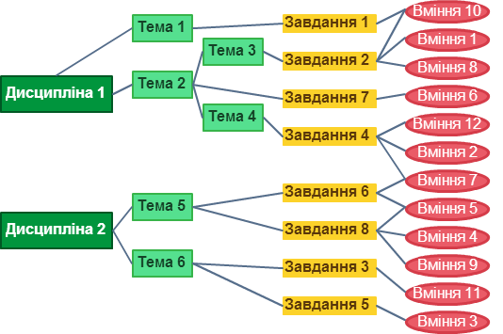
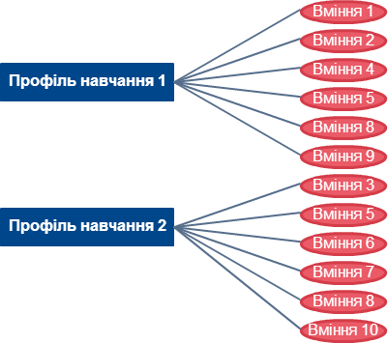
Спосіб формування індивідуальної навчальної траєкторії
Схема ієрархії навчального матеріалу
Схема групування вмінь за профілями навчання

Slide 9
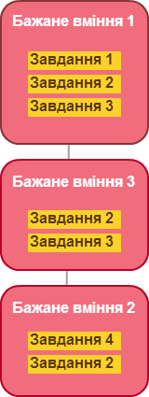
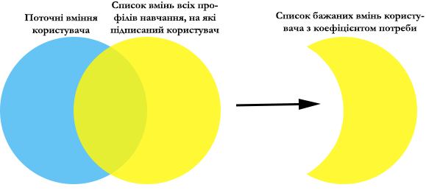
Спосіб формування індивідуальної навчальної траєкторії
Принцип отримання списку бажаних вмінь користувача
Індивідуальна навчальна траєкторія користувача

Slide 10
Діаграма прецедентів

Slide 11
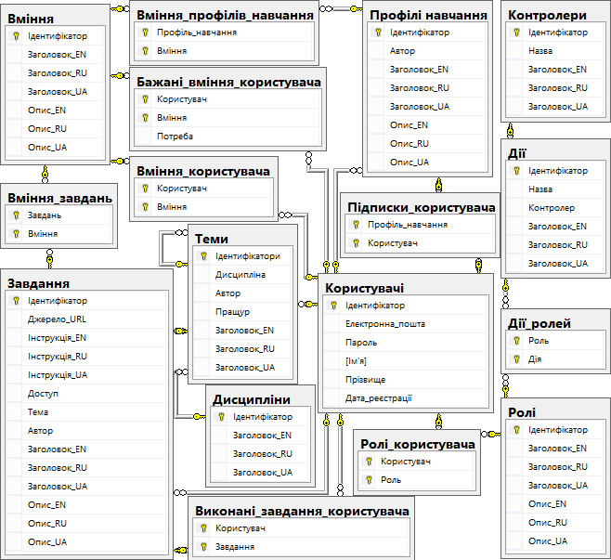
Концептуальна модель бази даних

Slide 12
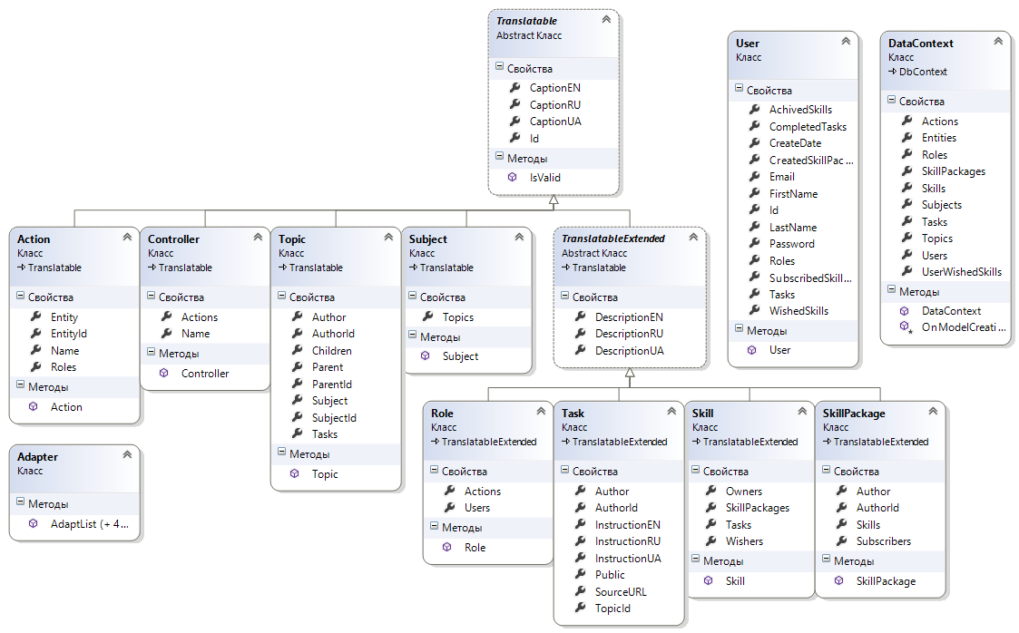
Діаграма класів для сутностей бази даних

Slide 13
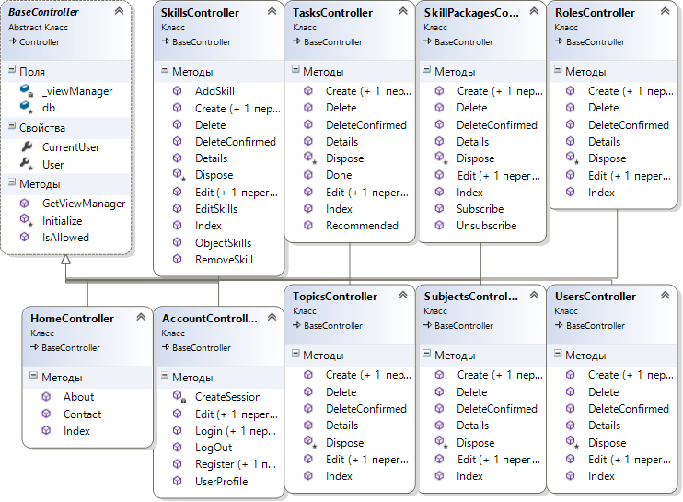
Діаграма класів контролерів

Slide 14
Процес формування навчальної траєкторії
Підписка на профіль навчання
Запит рекомендованих завдань для навчання

Slide 15
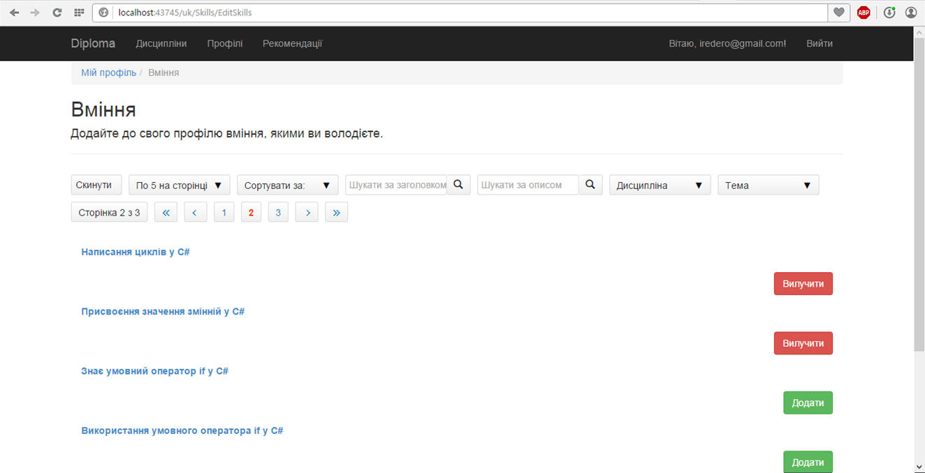
Інтерфейс роботи користувача з вміннями

Slide 16
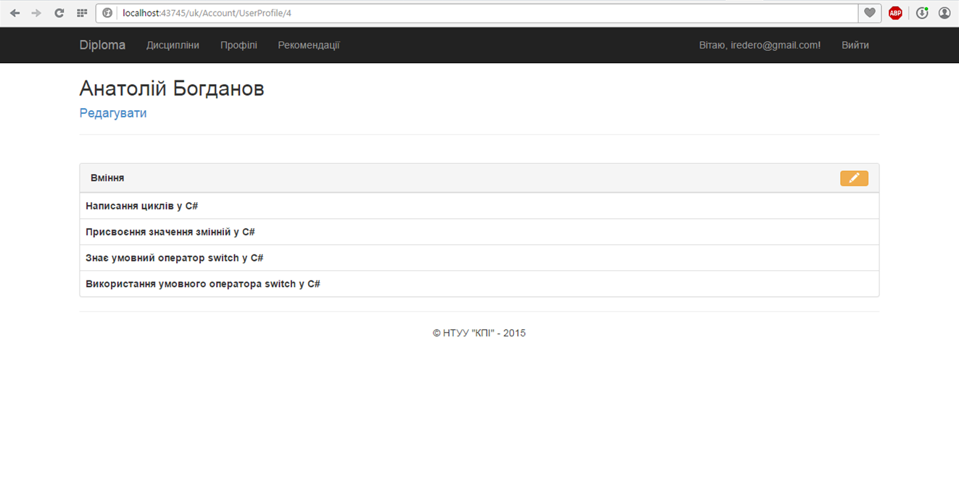
Інтерфейс роботи користувача з його профілем

Slide 17
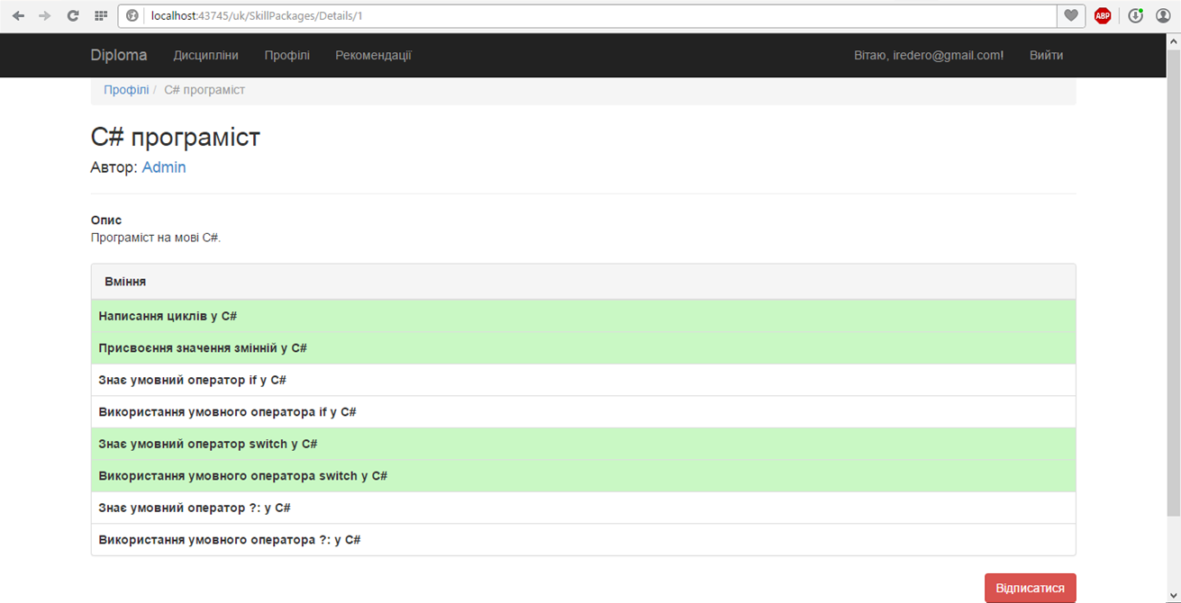
Інтерфейс роботи користувача з цільовими профілями навчання

Slide 18
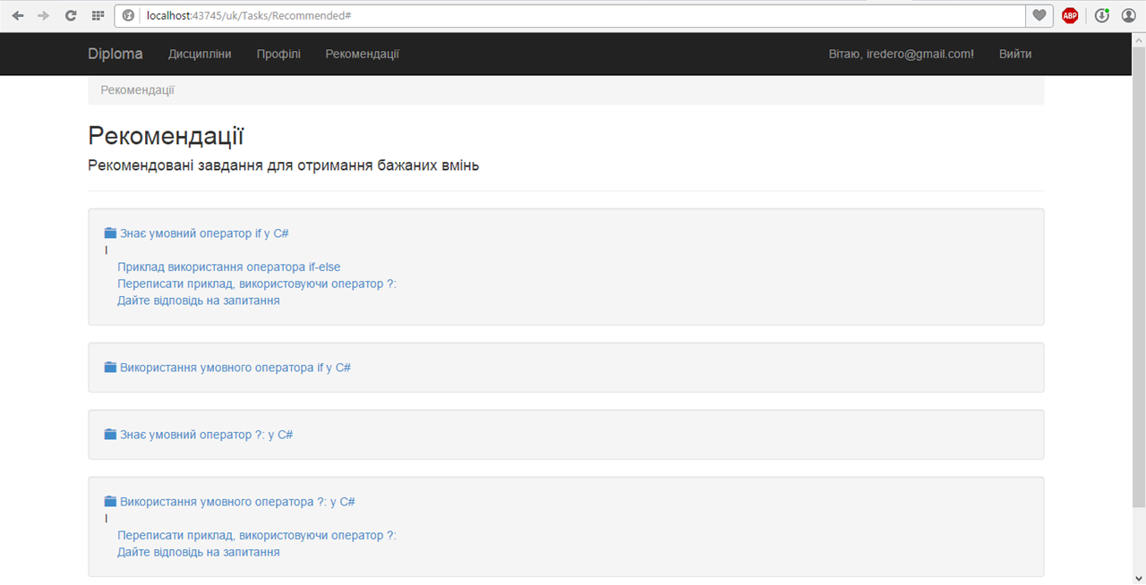
Інтерфейс роботи користувача з рекомендованим списком завдань

Slide 19
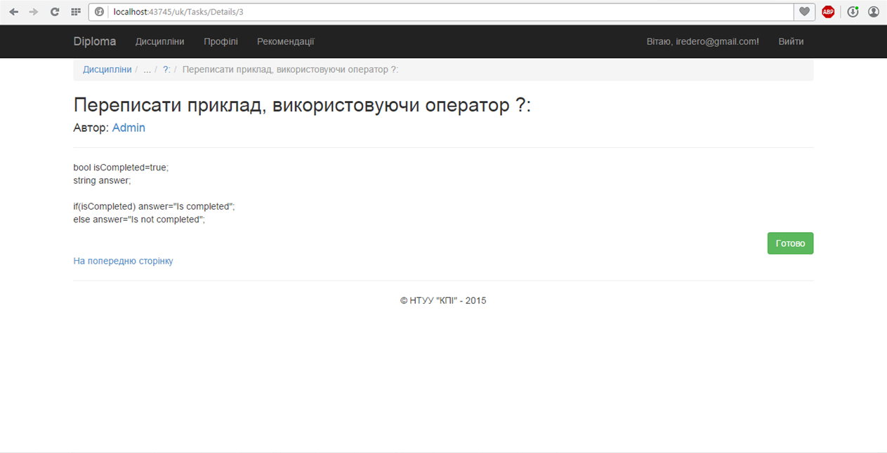
Інтерфейс роботи користувача із завданням

Slide 20
Висновки
Розроблено програмний модуль для автоматизованої навчальної системи, що дозволяє:
будувати власний навчальний план, який формується підписками на профілі навчання;
економити час на пошук потрібного навчального матеріалу, завдяки формуванню індивідуальної навчальної траєкторії;
відслідковувати власний прогрес навчання.

Slide 21
Апробації на конференціях
Результати роботи апробовано на XIII міжнародній науково-практичній конференції аспірантів, магістрів, студентів “Сучасні проблеми наукового забезпечення енергетики”

Slide 22
Дякую за увагу!

